Slide 1
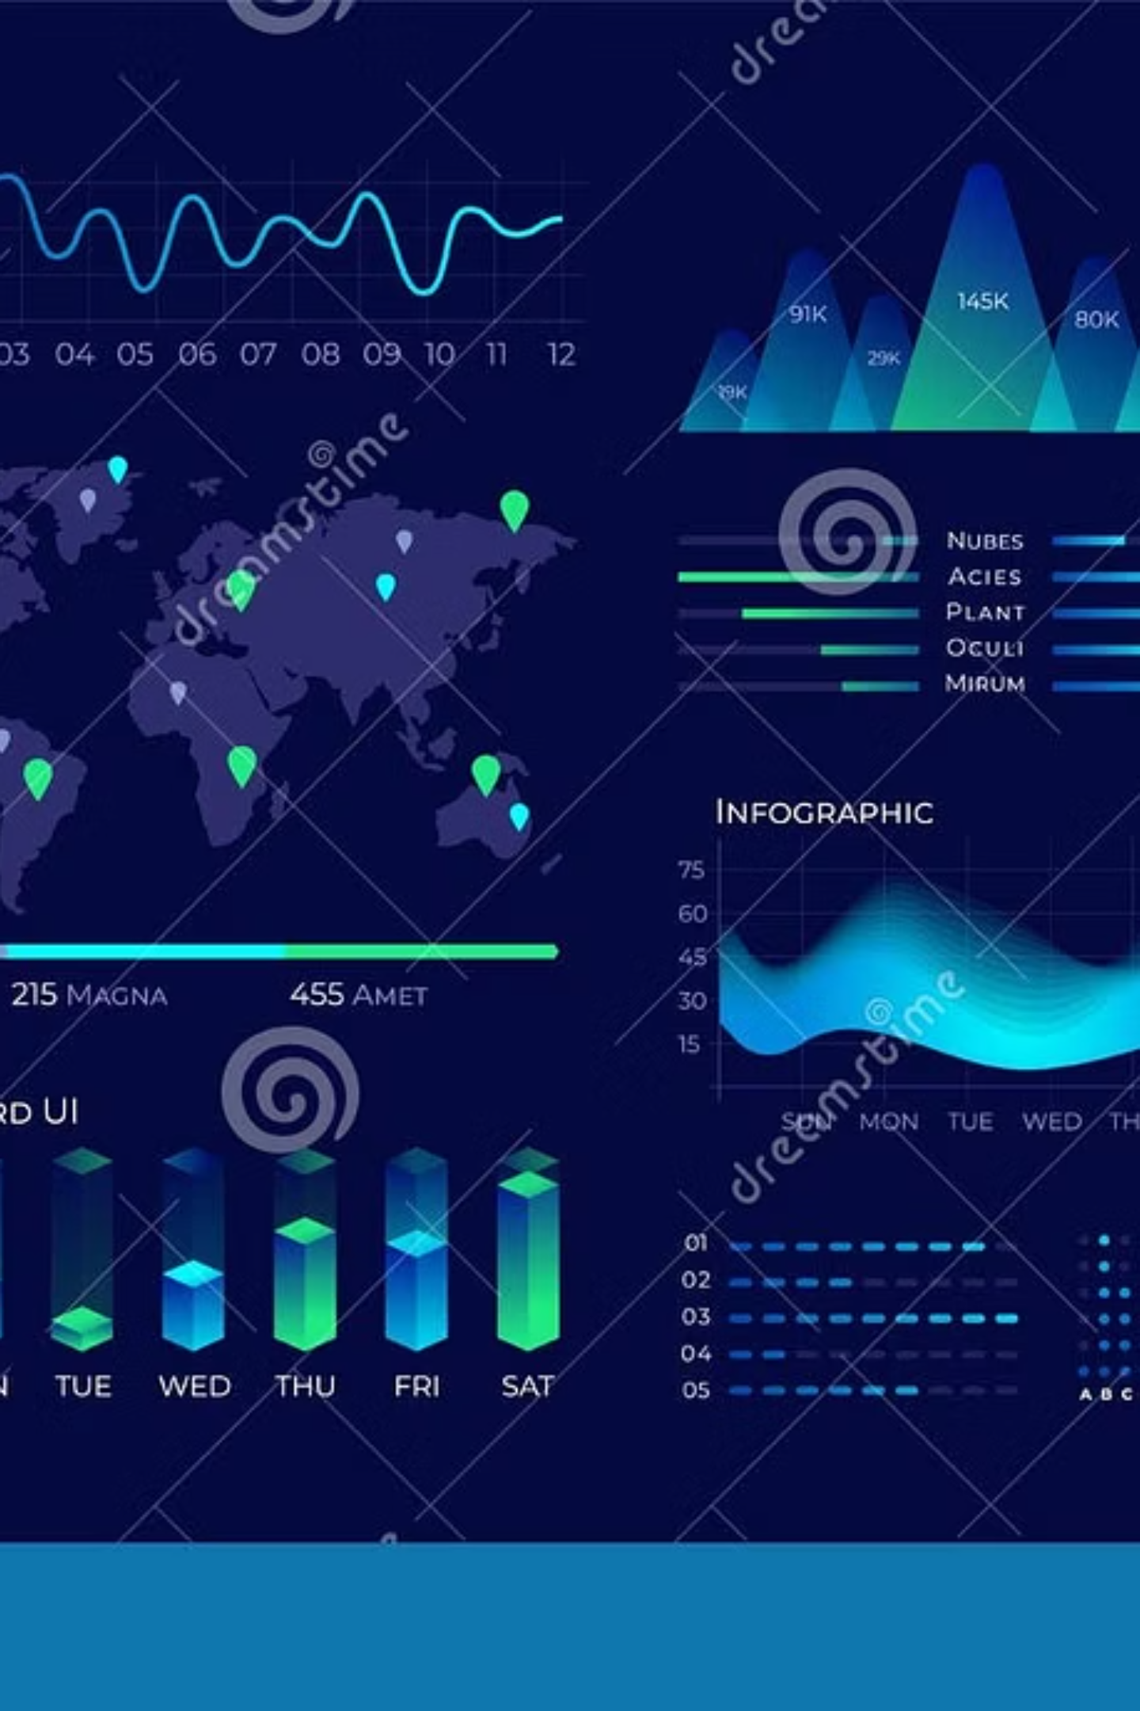
Elasticsearch: Nədir? Necə işləyir? Niyə istifadə etməliyik?

Slide 2
Giriş
Bu tool haqqında çox eşitmiş ola bilərsiz — bəziləri onu sadəcə bir “index” deyə tanıyır, bəziləri axtarış mühərriki, bəziləri isə big-data həlli kimi düşünür. Hər nə deyilsə — bunların hamısı doğrudur. Sektor üçün vacib olan — məlumat saxlama, idarə etmə və analiz məsələlərində — bu alət geniş imkanlar yaradır. Bu məqalədə izah edəcəyəm ki, bu sistem necə oldu da — kiçik bir axtarış mühərriki olaraq başladığı halda — indi Elastic Stack kimi böyük bir “DBMS community”yə çevrildi.

Slide 3

Elastic Stack nədir?
“Elastic Stack” vasitəsilə istənilən məlumat mənbəyindən — istənilən tipli məlumatı alıb — real vaxtda axtarış, analiz və vizuallaşdırma etmək olur. Məsələn, siz taksi xidməti üçün sürücü axtaranda, ya da gecə xəritədən restoran tapanda — bu güc arxada Elastic-dən istifadə oluna bilər.
Bu paketin ürəyi isə Elasticsearch-dir.

Slide 4
1. Elasticsearch nədir?
Elasticsearch Java ilə yazılıb və açıq qaynaqdır. Apache Lucene üzərində qurulub.
O, çox böyük həcimli məlumatları sürətlə, demək olar ki, real vaxtda saxlamağa, axtarmağa və analiz etməyə imkan verir — nəticələr millisekundlarda qaytarılır.
Elasticsearch “ənənəvi” cədvəllər (tables) və sxemlər (schema) əvəzinə, sənədlər (JSON documents) üzərində işləyir.
Bütün əməliyyatlar REST API vasitəsilə həyata keçirilir.

Slide 5

2. Elasticsearch necə işləyir?

Slide 6

2.1 Mantıksal anlayışlar
Document
Index
Inverted Index
Elasticsearch-də indekslənə bilən və işlənə bilən JSON formatlı əsas məlumat vahididir. Bu, bir ansiklopediya məqaləsi, veb server loq faylı və ya artıq JSON formatında olan bir şey ola bilər.
Oxşar xüsusiyyətlərə malik sənədlərin toplandığı yerdir. Elisastic içində sorğu edərkən istifadə olunan ən yüksək səviyyəli varlıqdır. Bir əlaqəli verilənlər bazasındakı “database”yə bənzədilə bilər. Məsələn, e-ticarət saytı üçün “müştərilər”, “sifarişlər”, “məhsullar” kimi indexlər yaratmaq olar.
Elasticsearch, birbaşa mətn üzərində yox, bu cür “invert edilmiş indeks” üzərində işləyir. Bu, klassik axtarış motorlarında istifadə olunan üsuldur: hər bir sözün hansı sənəddə göründüyü məlumatı saxlayır və bu sayədə sorğu zamanı sürətli nəticə verir.
2.2 Arxa-plan komponentləri
Cluster
Node
Shards
Bir-birinə bağlı birdən çox node-dan (server instansiyasından) ibarət struktur. Elasticsearch cluster-ının gücü, sorğu və indeks əməliyyatlarını node-lara paylayaraq yüksək performans və etibarlılıq təmin etməsində yatır.
Cluster-ın bir hissəsi olan tək serverdir. Fərqli rolları ola bilər:
Elasticsearch indexlərini kiçik hissələrə (shardlara) bölə bilir. Hər shard, cluster içində ayrı-ayrı node-larda yerləşdirilə bilən müstəqil bir index kimidir. Bu yanaşma:
Master node — cluster-ı idarə edir; index yaratma/silmə və node əlavə/kaldırma kimi əməliyyatlar buradan aparılır.
Data node — məlumatları saxlayır, axtarış və toplama əməliyyatlarını icra edir.
Böyük məlumat kütlələrini fərqli maşınlara bölərək saxlama və genişləmə imkanı verir (scalability).
Client node (bizim müraciət node) — istifadəçi sorğularını master və ya data node-lara yönləndirir.
Sorğuları paralel icra etməyə imkan verir — bu da axtarış sürətini artırır (optimization).
Replica shardlar vasitəsilə redundans və etibarlılığı təmin edir — bir shard və ya node sıradan çıxdığında belə məlumatlar qorunur.

Slide 7



1. Elastik Stack-in digər komponentləri
Kibana
Logstash
Beats
Elasticsearch-dəki məlumatları vizuallaşdırmaq, analitik qrafiklər, histogramlar, xəritələr və s. göstərmək üçün istifadə edilən interfeysdir. Dashboardlar quraraq real vaxt monitorinqi və analiz etmək mümkündür.
Müxtəlif məlumat mənbələrindən (server logları, databazalar, xarici xidmətlər və s.) məlumat toplamaq, onu emal etmək və sonra Elasticsearch-ə göndərmək üçün istifadə edilən server tərəfli data pipeline alətidir.
Yüngül, xüsusi məqsədli data shipper-lər toplusudur. Məsələn, server loglarını, metriki və ya hadisə axınlarını real vaxtda izləyib Elasticsearch və ya Logstash-ə ötürmək üçün istifadə olunur.
2. İstifadə sahələri
Loglama
Ölçüm & Analiz
Məsələn, onlayn oyunda istifadəçi bağlantılarının statistikasını, səhvləri və digər hadisələri toplayıb təhlil etmək üçün.
Nümunə üçün, Marsa göndərilən robotun saatlıq temperatur, nəm və şəkil kimi məlumatlarını toplayıb analiz etmək.
Təhlükəsizlik Analitikası
Biznes Analitikası
Məsələn, chat tətbiqində mesajların analizini, təhlükəli fəaliyyətin monitorinqini qurmaq.
Məs.: xəritədə restoran axtarışı; sizin mövqeyinizə yaxın restoranları tapıb göstərmək; geo-location sorğuları; istifadəçi analitikası və s.

Slide 8
Nəticə
Elasticsearch — arama, analiz və data emalı üçün çox çevik, güclü və genişlənə bilən bir alətdir. Onun arxasında duran arxitektura (index + shard + cluster + document), JSON-based data modeli və REST API bu sistemi böyük data, real vaxt tələbləri və müxtəlif data tipləri ilə işləyən layihələr üçün ideal edir. Birlikdə işləyən Kibana, Logstash və Beats kimi komponentlərlə — Elastic Stack — komple bir data həllinə çevrilir.

